Slide 1
罗马鹰旗EOR UI设定书
2026.01.25

Slide 2
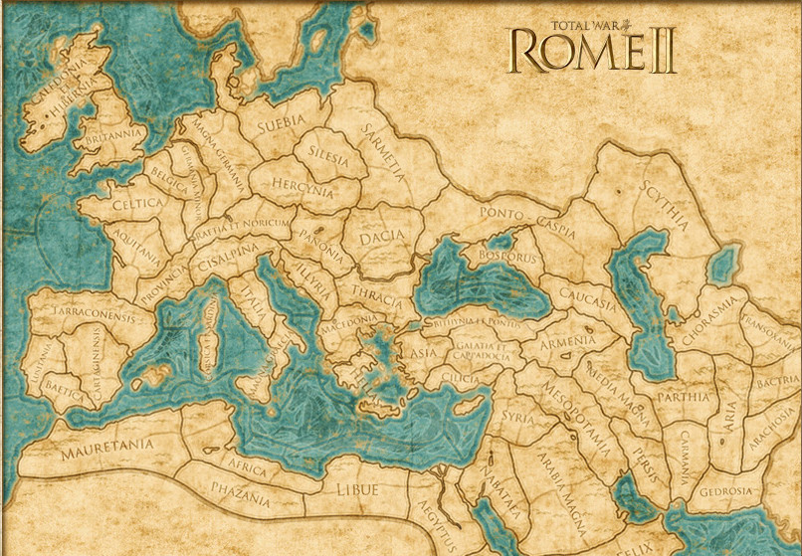
整体界面设定
国库
人口
政治力
军事力
稳定度
腐败度
侵略性
厌战度
支持度
幸福度
报表
时间
事件
菜单
国务
军团
舰队
行省
政务
财务
防务
外交
宗教
文化
贸易
派系

Slide 3
1.死亡抽签
2.神谕启示
胜败条件判决
数值衰减结算
平民人气
老兵支持
国库结算
派系结算
私人结算
天命阶段
Mortality
收入阶段
Revenue
广场阶段
Forum
平民大会
Population
元老院
Senate
外战阶段
Combat
决算阶段
Resolution
新人招募（手）
土地交易（手）
合同竞标（手）
凯旋审批（手）
战争威胁
民变威胁
战斗CRT结算
战利品结算
宣战/议和
任命司令
征召军团
任命总督
审判总督
投票法案
合同分包
土地法案
军团凯旋
公共庆典
公职竞选

Slide 4
民选官
总席位300，按照占比分配给代表人物，是零和博弈
庄园土地
监察官，执政官，裁判官，财务官
公地+私地
元老院任命大祭司，总督；执政官任命军事保民官，军团长，
任命官
公职/军职
席位占比
效忠老兵
每年衰减z%
权力
Senate Phase
通过表决授权
竞选
授权
包税
骑士购买特许，资金进入国库
骑士收集税金
Forum Phase
家族声望
合同
工程
骑士竞标工程，
资金来自国库
骑士支出费用
影响力
金钱
资金
每年衰减x%
公共庆典
土地
购买
金钱消耗
私地转售
财富转移
每年衰减y%
军事胜利
Population Phase
Revenue Phase
战利品
租用
公地租用
租金进入国库
收入归于私人
部分进入国库
部分进入私人
战争
掠夺战利品和土地（公地）
Combat Phase
Notes:
效忠老兵：军事与政治功能是否分离？
效忠老兵只是一个政治概念；将领如果打了胜仗，则会获得一定单位数量的效忠老兵；通过席位占比来增加其政治权力；简单来说政治和军事功能是分离的；
资金→影响力：直接路径还是通过子项目？
人物必须使用自己从合同或土地上赚取的资金来来举办公共庆典来获得影响力（人气）
授权合法性：是否有非法选项及代价？
包税合同是邀标方式，由元老院协商邀请2-3名包税商竞标（围标）；工程是由执政官直接授予；暂不安排非法选项和代价；
土地交易：卖方是谁？是否玩家间零和？
土地师玩家控制的人物之间交易，用土地换金钱，进而服务各个派系不同的目的（争夺权力还是影响力）
骑士约束：同时持有合同数量上限？
主要依靠金钱来约束；人物之间的金钱可以借贷转移；

